Slide 1






APRESENTAÇÃO
Institucional da plataforma agrária
BASE DE DAODS AGRO
A Infraestrutura Digital do Agronegócio Moçambicano
www.entrecamposblog.com

Slide 2



INTRODUÇÃO
A Base de dados agro nasce com a missão de responder a um desafio histórico: dotar Moçambique de um ecossistema digital agrário unificado, transparente e acessível a todos os agentes económicos, em estrito alinhamento com as directrizes do PEDSA II, PNISA II e o apelo do Presidente da República na abertura da 61.ª FACIM 2026.”
NEXT PAGE

Slide 3




O DESAFIO DO SECTOR AGRÁRIO
  Problema 1 (Fragmentação): Inexistência de um registo unificado e georeferenciado dos operadores económicos do campo.
  Problema 2 (Acesso à Informação): Dificuldade na ligação rápida entre produtores e fornecedores certificados de sementes e fertilizantes.

Slide 4
CONTINUAÇÃO
Problemas 3. (Custos do Estado): Elevados encargos do FAR, IP e MADER para mapear beneficiários e fornecedores em cada ciclo agrário.
4. informação dispersa: A ausência de um directório unificado gera ineficiências e atrasos no fomento. O extensionista ou produtor em Manica ou Nampula muitas vezes não sabe onde encontrar um fornecedor certificado de insumos.

Slide 5


Dados Macroeconómicos Reais
Produção
20M+ Tons (+5%)
PIB
91.4B MZN (24%)
Emprego
70%
A SOLUÇÃO — BASE DE DADOS AGRO
Mapeamento
950+ empresas
O que é — Plataforma digital unificada de cobertura nacional que conecta produtores, fornecedores, consumidores e agentes do Estado.
A Base de Dados Agro surge precisamente para ser a resposta digital aos diferentes desafios.
Os dados oficiais do INE e MADER mostram que o sector agrícola gera 91.4 mil milhões de MZN no PIB e emprega 70% da nossa população, com cerca de
2 000 empresas activas

Slide 6
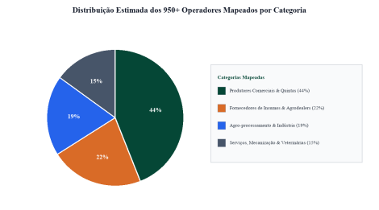
INDICADORES MACROECONÓMICOS OFICIAIS (INE/MADER)
Produção Agrária Nacional (2025/26):
20M+ de Toneladas (+5% de crescimento anual).
PIB Agrícola Nacional (Q2 2025):
91.4 Mil Milhões de MZN (~24% do PIB Nacional).
Emprego Agrícola:
70% da Força Laboral Nacional (Sustento da maioria da população).
Directório de Empresas:
950+ Empresas ativas mapeadas (~47% da amostra do sector privado comercial).
Estrutura Agrária:
4 Milhões de explorações familiares de subsistência vs. ~2.000 empresas comerciais.

Slide 7
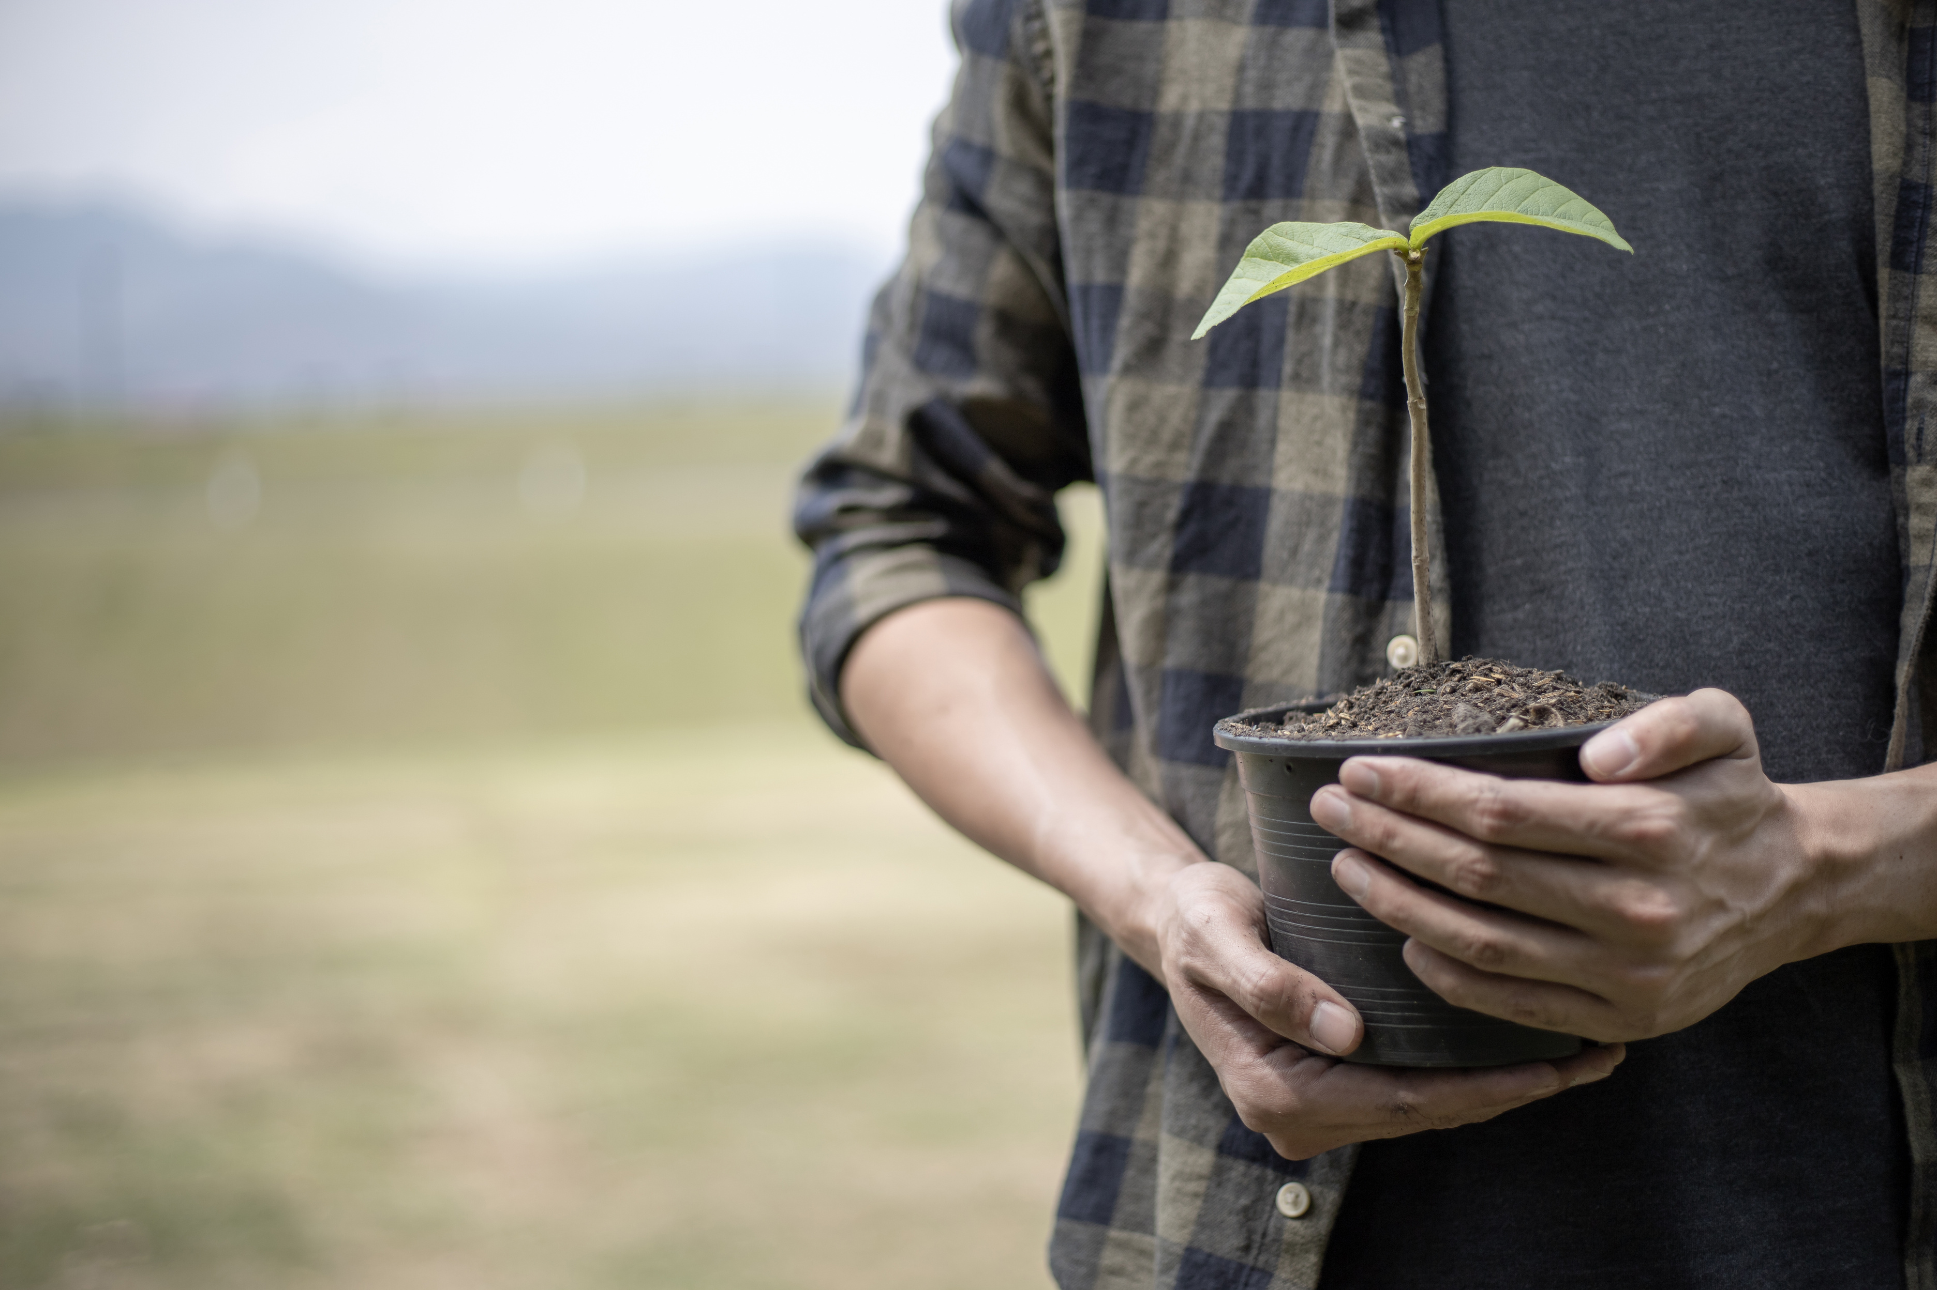



CONTINUAÇÃO
Na nossa plataforma já catalogámos 950+ empresas em 11 províncias. Mas para o melhor funcionamento do mercado é preciso saber quem são os actores do agro-negócio e onde se localizam.
Apoiadas por ferramentas como o Scanner Inteligente (Doctor Plants / AgroBotanica AI) e cotações SIMA/IPC em tempo real.

Slide 8


ALINHAMENTO ESTRATÉGICO COM PEDSA II E PNISA II
A nossa solução não foi desenhada no vácuo. Queremos promover a conexão Estado-Público Alvo: Ligar de forma directa e fluida o Governo (MADER/FAR, IP) aos produtores, fornecedores de insumos, agro-processadores e prestadores de serviços.
Pilar 1: Digitalização Agrária em consonância com as metas governamentais para 2030 e o discurso presidencial na FACIM 2026.
Pilar 2: Apoio ao FAR, IP na constituição de listas auditadas de fornecedores elegíveis para subsídios e fomento.
Mais do que uma simples ponte digital entre o Estado e o público alvo da cadeia de valor agrária, pretendemos que o MADER assuma a posição de Provedor Institucional da Plataforma Base de Dados Agro, autenticando-a como o repositório digital oficial, certificando-o de elevada confiança no país.

Slide 9

PROPOSTA DE PARCERIA ESTRATÉGICA
O Argumento Chave: Mapeamento de 950 das ~2.000 empresas formais do país. Proposta de validação conjunta para atingir 100% do mercado.
Modelo Win-Win: Cedência da infraestrutura sem custos para o Estado em troca de validação e selo institucional.
Canal de Difusão: Comunicação massiva por SMS, Email e Web para avisos ministeriais.

Slide 10

CONCLUSÃO
Reforestation is an important step in restoring the environment and maintaining the balance of nature. By raising awareness and participation in reforestation programs, we can help preserve forests and combat climate change. Let's contribute to a greener future by supporting reforestation initiatives.

Slide 11

https://basededaos agro.com
THANK YOU!
Director Geral: Silva Chamo | Telefone: +258 87 75 75 288
• E-mail: geral@basededadosagro.com / silva.chamo@gmail.com
• Website: www.basededadosagro.com | Sede: Maputo, Moçambique

